Slide 1
Semantisatieverhaal: Jullie kennen ze vast wel. Voetbalplaatjes! Voetbalplaatjes bestaan al vanaf 1970. Dit betekent dat ze er al 50 jaar zijn. En al 50 jaar sparen mensen deze plaatjes. Het verzamelen van voetbalplaatjes is dus altijd al populair geweest. Populair betekent iets wat veel mensen leuk vinden. Je kunt voetbalplaatjes sparen in de supermarkt. Als je boodschappen doet, krijg je een voetbalplaatje. Zo eenvoudig is het. Zo makkelijk, zo simpel. Albert Heijn gaf in januari van dit jaar voetbalplaatjes bij de boodschappen. Bij iedere 10 euro kreeg je een zakje met 4 voetbalplaatjes. Er zijn vast veel ouders geweest die wat extra boodschappen hebben gedaan. Die wat meer dan normaal hebben gekocht om aan die 10 euro te komen. Slim bedacht van Albert Heijn. Daar werken vast heel intelligente mensen. Als je intelligent bent, dan ben je slim, je begrijpt dingen heel snel. Het album waar je de plaatjes in moet plakken moest je wel kopen. Het was niet duur maar deze albums zijn vaak snel uitverkocht, niet meer te koop. En dat is natuurlijk balen. Sommige mensen proberen dan nog een boek te kopen op Marktplaats of zo. Maar ik ken ook wel mensen die er genoeg van hebben, die er niet mee door willen gaan. Wie van jullie heeft ook wel eens voetbalplaatjes verzameld?
Notes:
2 populair
iets wat veel mensen leuk vinden
6 uitverkocht
niet meer te koop
er genoeg van hebben
er niet mee door willen gaan
3 eenvoudig
makkelijk, simpel
1 bestaan
er zijn
5 intelligent
slim, je begrijpt dingen heel snel
4 extra
meer dan normaal

Slide 2
Mariët Bolding-Koster Gerarda Das
Mandy Routledge
Francis Vrielink
Week 48 – 24 november 2020
Niveau AA

Slide 3
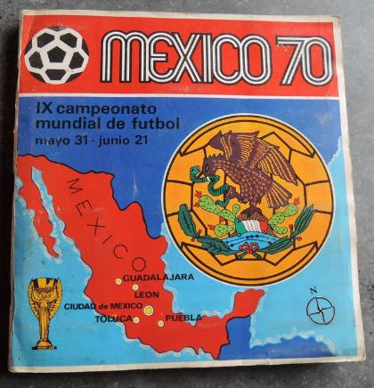
bestaan
www.ad.nl

Slide 4
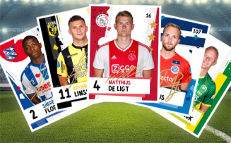
populair
Notes:
Bron: www.ah.nl

Slide 5
eenvoudig

Slide 6
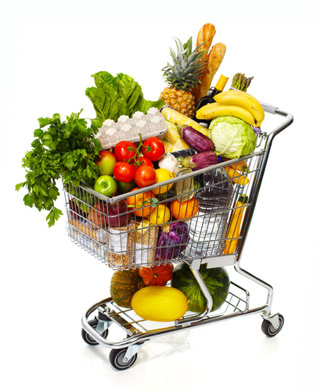
extra

Slide 7
intelligent

Slide 8
uitverkocht

Slide 9
er genoeg van hebben

Slide 10
Op de woordmuur:

Slide 11
uitverkocht
op voorraad
= niet meer te koop
Het verzamelboek was al snel uitverkocht.
= ligt/staat klaar om te verkopen
De winkel heeft nog veel tijdschriften op voorraad.

Slide 12
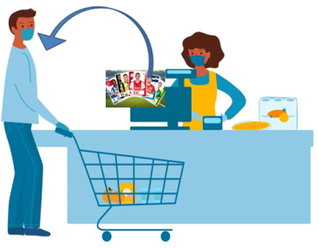
eenvoudig
moeilijk
= makkelijk, simpel
Voetbalplaatjes sparen is heel eenvoudig. Je krijgt ze bij de kassa.
= ingewikkeld
Een probleem oplossen is soms heel moeilijk.

Slide 13
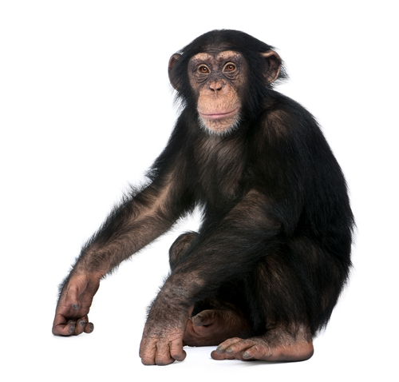
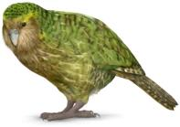
intelligent
onnozel
= slim, je begrijpt dingen heel snel
Een chimpansee is een intelligent dier.
= wie niet goed kan denken en weinig snapt
Deze Nieuw-Zeelandse kakapo is wat onnozel. Hij vergeet regelmatig hoe zwaar hij is, waardoor hij bij het opstijgen neerploft.

Slide 14
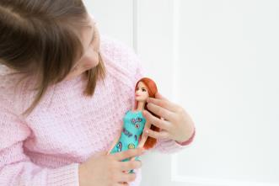
er genoeg van hebben
ergens geen genoeg van kunnen krijgen
= er niet mee door willen gaan
Veel jongens hebben er al snel genoeg van.
= iets steeds heel leuk blijven vinden
Mijn buurmeisje krijgt geen genoeg van het spelen met haar Barbies.

Slide 15
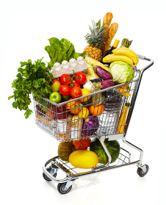
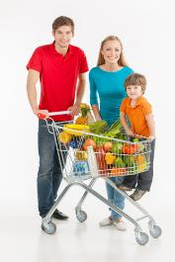
Mijn moeder koopt soms wel iets extra. Ik krijg dan meer zakjes met voetbalplaatjes.
extra
normaal
= meer dan normaal
minder
= gewoon
= kleinere hoeveelheid dan normaal

Slide 16
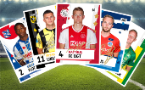
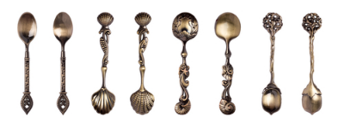
populair
impopulair
= iets wat veel mensen leuk vinden
Voetbalplaatjes sparen is heel populair.
= niet geliefd
Theelepeltjes verzamelen is impopulair onder jonge mensen.

Slide 17
bestaan
= er zijn
Voetbalplaatjes bestaan al sinds 1970.

